Slide 1
FRASES SUBORDINADAS adverbiais
AULA 7
6 de maio 2024
SINTAXE DA LÍNGUA PORTUGUESA 2014, p. 106 – 130,

Slide 2
CARACTERÍSTICAS GERAIS

Slide 4

Tipologia das orações adverbiais

Slide 5
Tipologia das orações adverbiais
tradicional
moderna
7 tipos
Temporais
Causais
Finais
Condicionais
Concessivas
Conformativas
proporcionais
Muitos tipos

Slide 6
Orações adverbiais – tipologia moderna

Slide 7
Orações adverbiais – tipologia moderna
Segundo apurou a polícia, o motorista conduziu sob o efeito do álcool.

Slide 8
Termo acessório

Slide 9
MOBILIDADE

Slide 10
VÍRGULA

Slide 11
VÍRGULA

Slide 12
VÍRGULA

Slide 13
VÍRGULA

Slide 14
MODALIDADE INDIRETA

Slide 15
MODALIDADE INDIRETA
Quando chegou para casa, foi vestir-se.
Embora esteja bom tempo, ficaremos em casa.

Slide 16
ORAÇÕES COMPARATIVAS, CONSECUTIVAS, PROPORCINAIS

Slide 17
exemplos:

Slide 18
Construções pseudo-comparativas

Slide 19
exemplos:

Slide 20
exercícios

Slide 21
Exercícios:

Slide 22
Chave:

Slide 23
ORAÇÕES CONSECUTIVAS

Slide 24
ORAÇÕES COMPARATIVAS PROPORCIONAIS CORRELATIVAS

Slide 25

Exemplos:
Atenção: não há mobilidade!

Slide 26
ORAÇÕES TEMPORAIS

Slide 27
Orações TEMPORAIS- ANTERIORIDADE

Slide 28
INFINITIVAS
INFINITIVAS

Slide 29
Orações TEMPORAIS de ANTERIORIDADE INFINITIVAS
ANTES DE TELEFONAR À MARIA, FALOU COMIGO.

Slide 30
Orações TEMPORAIS de ANTERIORIDADE

Slide 31
Orações TEMPORAIS de POSTERIORIDADE

Slide 32
Orações TEMPORAIS de POSTERIORIDADE
HITPOTÉTICO - CONJUNTIVO
REAL - INDICATIVO

Slide 33
Orações TEMPORAIS de POSTERIORIDADE

Slide 34
Orações TEMPORAIS de ANTERIORIDADE
HITPOTÉTICO - CONJUNTIVO
REAL - INDICATIVO

Slide 35
Orações TEMPORAIS de POSTERIORIDADE

Slide 36
Orações TEMPORAIS de POSTERIORIDADE

Slide 37
Orações TEMPORAIS de POSTERIORIDADE
REAL - INDICATIVO
HIPOTÉTICO - CONJUNTIVO

Slide 38
Orações TEMPORAIS de POSTERIORIDADE
INFINITIVAS
INFINITIVAS

Slide 39
Orações TEMPORAIS de POSTERIORIDADE /HIPOTÉTICAS/

Slide 40
Orações TEMPORAIS de POSTERIORIDADE INFINITIVAS
DEPOIS DE TELEFONAR À MARIA, FALOU COMIGO.

Slide 41
Orações TEMPORAIS de SOBREPOSIÇÃO

Slide 42
Orações TEMPORAIS de SOBREPOSIÇÃO
SIGNIFICADO TEMPORAL DE ANTERIORIDADE
SIGNIFICADO CAUSAL - SOBREPOSIÇÃO

Slide 43
Orações TEMPORAIS de SOBREPOSIÇÃO
SUJEITO F1 = SUJEITO F 2
SUJEITO F1≠≠SUJEITO F 2

Slide 44
Orações TEMPORAIS de SOBREPOSIÇÃO

Slide 45
Orações TEMPORAIS de SOBREPOSIÇÃO

Slide 46
Orações TEMPORAIS INCOATIVAS

Slide 47
Orações TEMPORAIS INCOATIVAS

Slide 48
Orações TEMPORAIS CESSATIVAS

Slide 49
Orações TEMPORAIS CESSATIVAS

Slide 50
Orações TEMPORAIS CESSATIVAS

Slide 51
Orações TEMPORAIS CESSATIVAS

Slide 52
INFINITIVAS

Slide 53
Orações TEMPORAIS ITERATIVAS

Slide 54
Orações TEMPORAIS ITERATIVAS

Slide 55
Orações TEMPORAIS ITERATIVAS

Slide 56
Orações TEMPORAIS ITERATIVAS

Slide 57
Orações TEMPORAIS PROPORCIONAIS

Slide 58
Orações TEMPORAIS ITERATIVAS

Slide 59
Orações TEMPORAIS ITERATIVAS
HIPOTÉTICA
REAL

Slide 60
Exercícios

Slide 61
chave

Slide 62
Exercícios

Slide 63
chave

Slide 64
Orações FINAIS
DE EVENTO
DE ENUNCIAÇÃO
RESULTATIVAS

Slide 65
Orações FINAIS
DE EVENTO - FINALIDADE, INTENÇÃO

Slide 66
Orações FINAIS
DE EVENTO - FINALIDADE, INTENÇÃO
1 A
2 A

Slide 67
INFINITIVAS
INFINITIVAS

Slide 68
Orações FINAIS
DE EVENTO - CONETORES

Slide 69
Orações FINAIS
DE ENUNCIAÇÃO

Slide 70
Orações FINAIS
RESULTATIVAS – DE CONSEQUÊNCIA

Slide 71
Orações FINAIS
RESULTATIVAS – DE CONSEQUÊNCIA

Slide 72
Orações CONCESSIVAS
INFINITIVO
CONJUNTIVO
INFINITIVO
CONCESSÃO FACTUAL
CONCESSÃO NÃO FACTUAL

Slide 73
Orações CONCESSIVAS
1 A
1 B
2. A
2. B

Slide 74
INFINITIVAS

Slide 75
Orações CONCESSIVAS factuais

Slide 76
Orações CONCESSIVAS - aproximação à coordenação adversativa
concessiva
Coordenação adversativa
Ela estava cansada, mas ajudou-me no trabalho.

Slide 77

Orações CONCESSIVAS pragmáticas
ordem
Embora não queiras, tens que ir ao médico.

Slide 78
Orações CONCESSIVAS não factuais

Slide 79
Orações CONCESSIVAS não factuais
1 A
1 B
2 A
2 B

Slide 80
Orações CONCESSIVAS intensivas

Slide 81
Orações CONCESSIVAS intensivas

Slide 82
Orações CONCESSIVAS intensivas

Slide 83
Orações CONCESSIVAS intensivas

Slide 84
exercícios

Slide 85
chave

Slide 86
exercícios

Slide 87
chave

Slide 88
Orações CONCESSIVAS intensivas

Slide 89
Orações CONCESSIVAS intensivas

Slide 90
Orações CONCESSIVAS intensivas

Slide 91
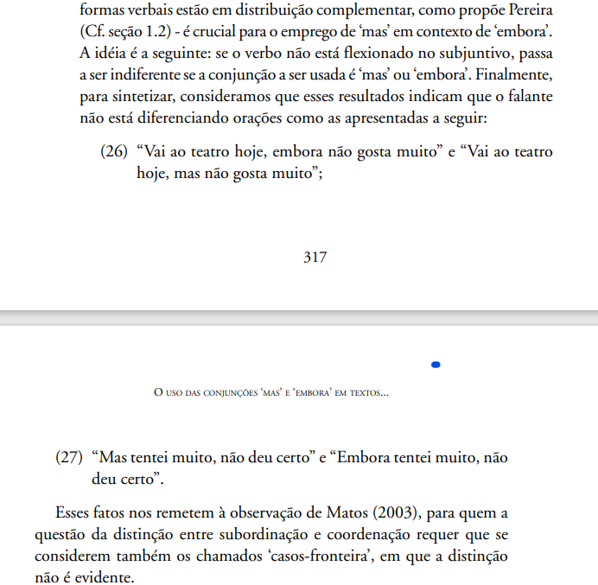
Embora + INDICATIVO?
galoa,+7-2-12(RosemeireLSFarias).pdf
file:///C:/Users/Uzivatel/Downloads/galoa,+7-2-12(RosemeireLSFarias).pdf

Slide 92
exercícios

Slide 93
chave

Slide 94
exercícios

Slide 95
chave

Slide 96
exercícios

Slide 97
chave

Slide 98
Orações CONCESSIVAS intensivas

Slide 99
exercícios

Slide 100
chave

Slide 101
Orações CONCESSIVAS alternativas

Slide 102
Orações CONCESSIVAS intensivas

Slide 103
exercícios

Slide 104
chave

Slide 105
exercícios

Slide 106
chave

